Slide 1


Hmm... Ar trebui sa-mi aleg o destinatie pentru concediu
Userul isi cauta o destinatie pentru concediu

Slide 2

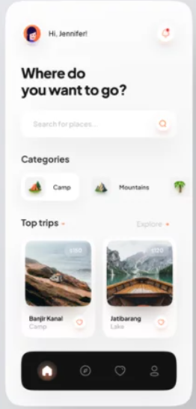
User ul cauta oferte prin introducerea cuvintelor cheie sau alege din categoriile existente.
Photo from: https://www.mobindustry.net/blog/how-to-create-a-mobile-app-for-your-travel-agency-features-and-cost/
Maldive

Slide 3
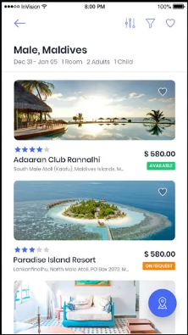
Dupa introducerea cuvintelor cheie, user ului ii sunt aratate locatiile din care poate alege.
Photo from: https://www.otrams.com/travel-mobile-app/

Slide 4
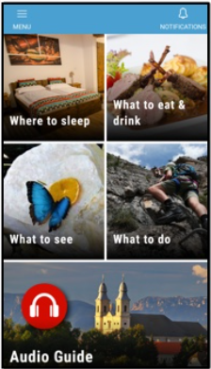
Dupa alegerea locatiei user ului ii sunt aratate activitati, locuri, restaurante din acea locatie.
Photo from: https://www.eventya.net/tourist-travel/why-should-you-choose-a-travel-app-to-attract-engage-travellers/

